Slide 1

OpenOffice Draw
Елена Чалканова & Божидар Киров 12,,Д“

Slide 2
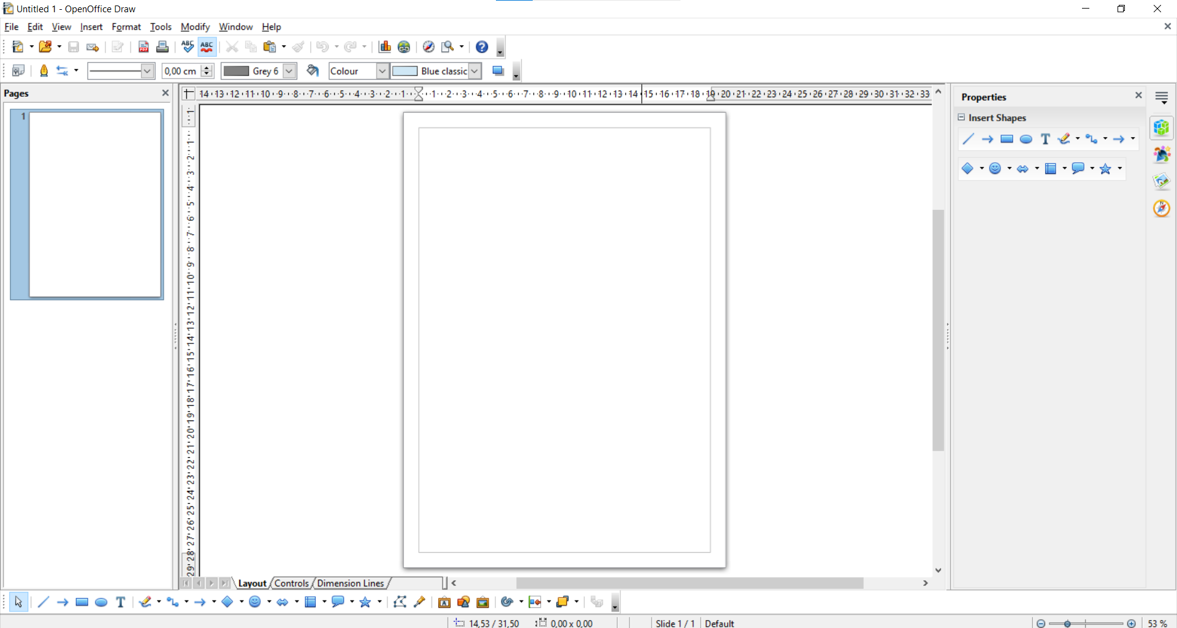
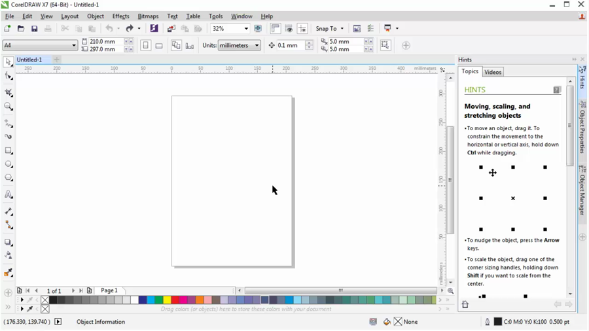
За какво можем да използваме програмата OpenOffice Draw?
01
OpenOffice Draw редактор за векторна графика с функционалност, подобна на ранните версии на CorelDRAW.
OpenOffice Draw
CorelDRAW

Slide 3
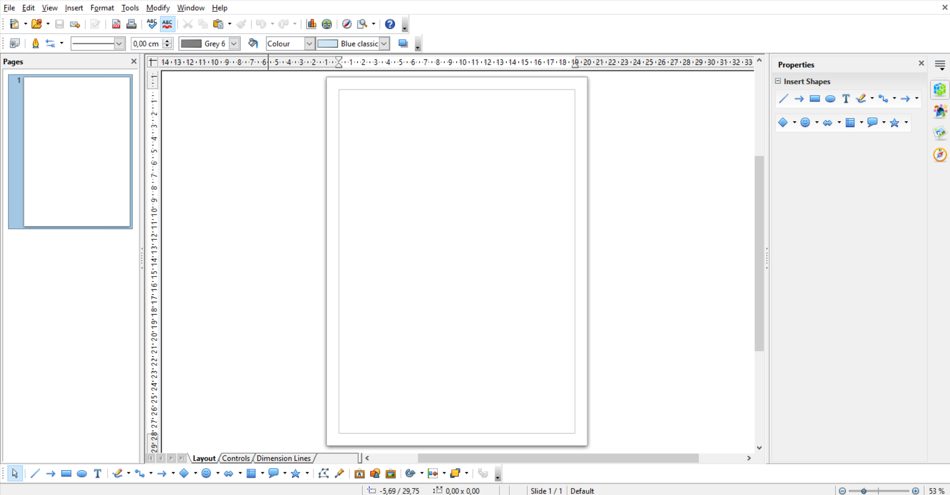
02
Стартиране на програмата
Стартирайте OpenOffice Draw от менюто Start / Programs / OpenOffice.org / OpenOffice.org Draw.
След стартиране на програмата автоматично се създава празен документ, в който можете веднага да започнете да рисувате

Slide 4
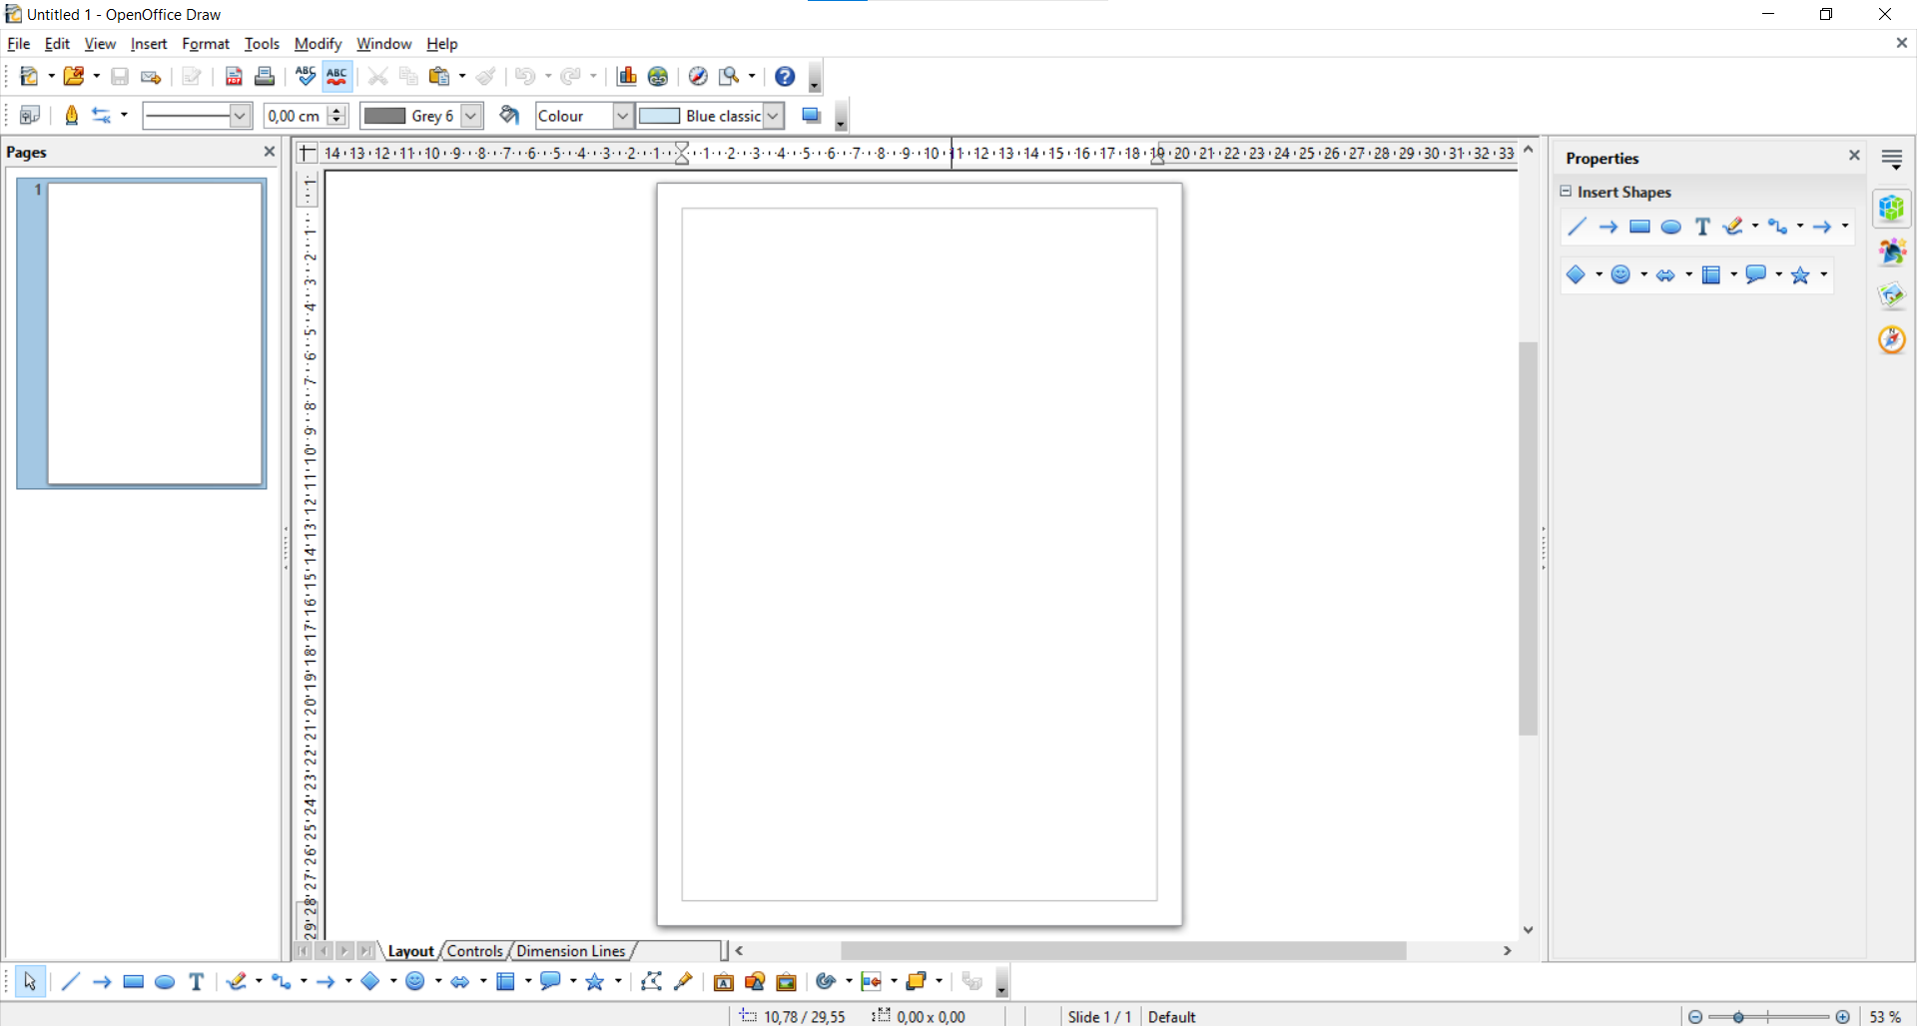

03
Части на екрана
Menus
Function Bar
Избраното меню е Properties
Object Bar
Rulers
Styles and formatting
Gallery
Navigator
Drawing Area
Properties
Option Bar
Zoom

Slide 5
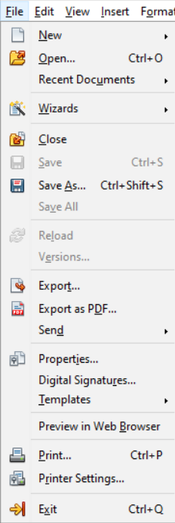
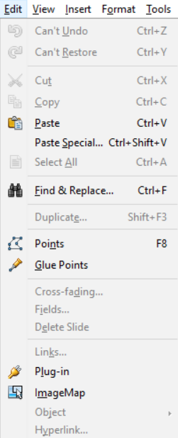
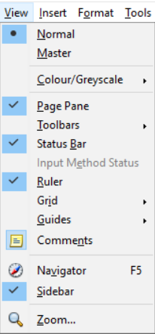
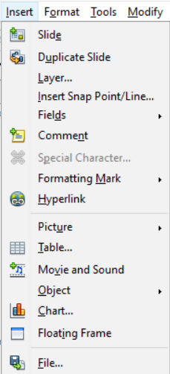
03
Части на екрана
Файл
Редактиране
Изглед
Вмъккване

Slide 6
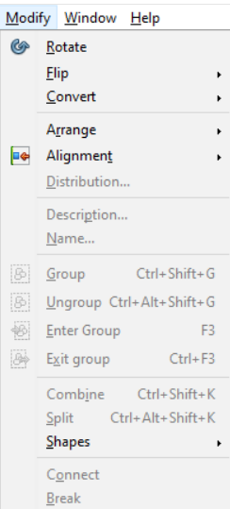
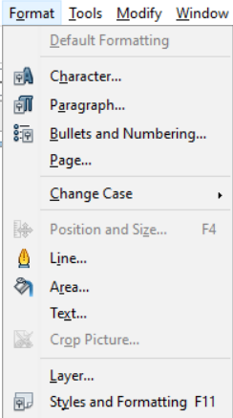
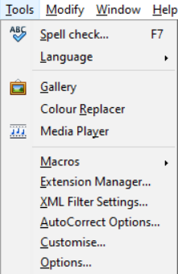
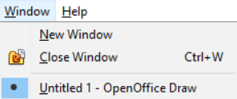
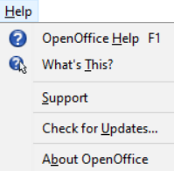
03
Части на екрана
Модифициране
Форматиране
Инструменти
Прозорци
Помощ

Slide 7
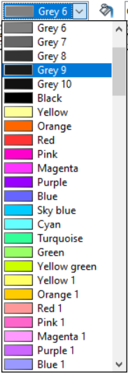
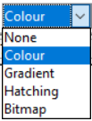
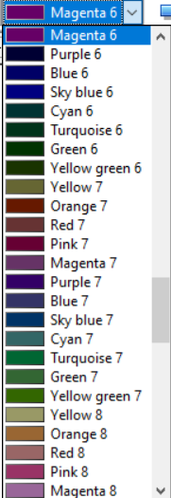
04
Цветова палитра
Отворете цветовата палитра от менюто View > Toolbars > Color Bar
За да изберете цвета на обекта, трябва да изберете някой от цветната палитра или от менюто на обекта

Slide 8
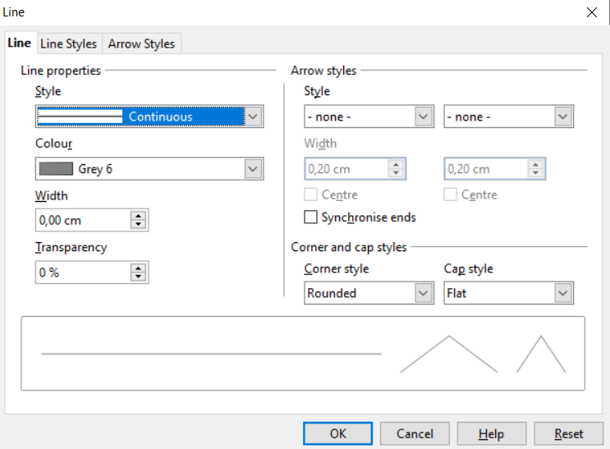

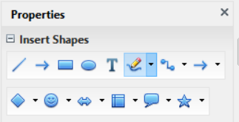
05
Инструменти за чертане
Инструмент линия
Може да изчертаем фигура от менюто Properties > Insert Shapes

Slide 9
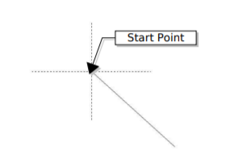
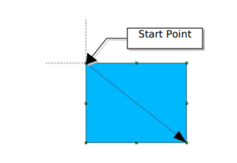
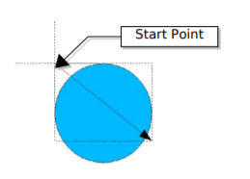

05
Инструменти за чертане
Изчертаване на линия
Изчертаване на правоъгълник и елипса
Начална точка
Начална точка
Начална точка

Slide 10
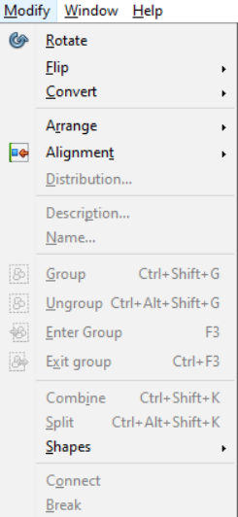
Трансформации в графично изображение
06
В OpenOffice Draw можем да трансформираме едно изображение от менюто Modify

Slide 11

Трансформации в графично изображение
06
Програмата ни дава възможност да променим и точките на обекта, за да променим и неговата форма. Това става от менюто Edit > Points или Edit > Glue Points

Slide 12
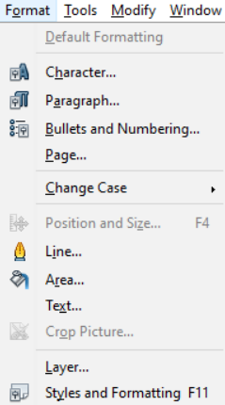
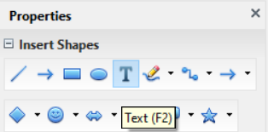
07
Вмъкване на текст
Инструментът за Текст можем да намерим в менюто Properties > Insert Shapes
От менюто Format можем да оформяме нашия текст спрямо това, от което се нуждаем

Slide 13
Формати за запазване на файл в OpenOffice Draw
ODF Drawing
.odg
.sxd
OpenOffice. Org XML 1.0 Drawing
.otg
.std
OpenOffice.org XML 1.0 Drawing Template
ODF Drawing Template
Програмата разрешава вмъкването на файлове с разширения BMP, GIF, JPEG, PNG, TIFF, and WMF

Slide 14
Въпроси и задачи
Откъде можем да променим цвета на даден обект в OpenOffice Draw?
От кое меню можем да форматираме вмъкнатия текст?
1. Създайте нов файл и изчертайте по желание от вас фигура
2. Опитайте се да запазите файла в два от форматите за запазване

Slide 15
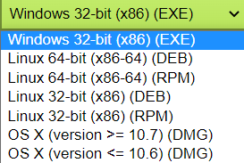
OpenOffice
Можете да изтеглите Apache OpenOffice
напълно безплатно, без да заплащате
лицензионни такси

Slide 16
Ресурси
01
02
03
04
www.openoffice.org
www.openoffice/DrawGuide.org
jeraff.ru
iconarchive.com

Slide 17
Благодарим за вниманието!

